Slide 1


온라인 쇼핑몰
프로젝트명
온라인 쇼핑몰 LUCY
참여자
LUCY
권도연 & 이준용
작업 기간
2023 . 01 .

Slide 2


목차
Contents
01
개요
목차
02
개발 내용
03
시스템 구성
04
기타

Slide 3




01 개요
LUCY
01
개요
LUCY소개
개발 목적/기간/인원/주요 기능

Slide 4
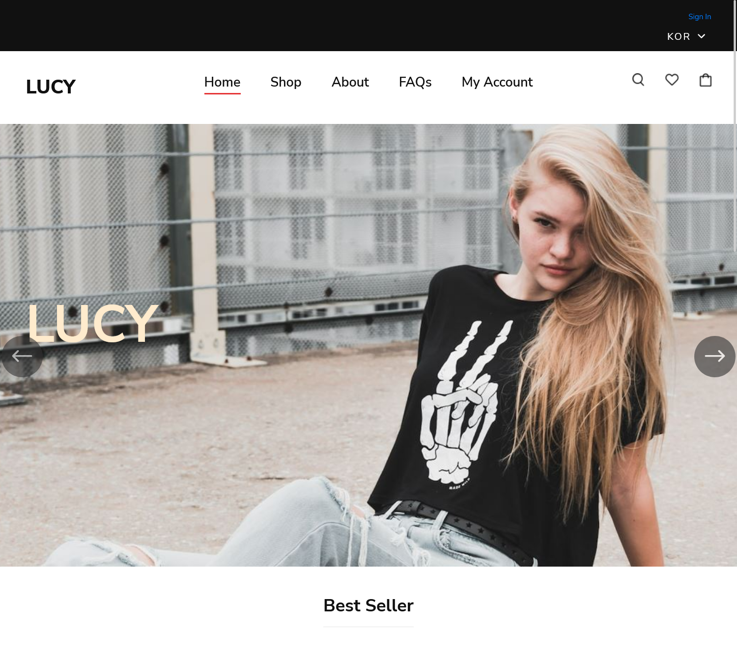















'LUCY'는 회원제로 운영되는 온라인 패션 상품 스토어입니다.
쇼핑몰의 기본 핵심 기능들이 구현되어 있습니다.
01 개요
판매 상품
상품 문의
1
개발 목적
FAQ
웹 개발 역량 및 팀웍 능력 향상을 위함
쇼핑몰은 홍보형이나 커뮤니티형 웹 사이트에 비해 다소 복잡한 기능을 요구하여 개발 난이도가 높기 때문에 웹의 구동 원리 및 웹 개발 실무를 익히기에 적합하다고 판단
별점 및 구매후기
4. 주요 기능
회원가입/정보수정
2
개발 기간
위시리스트
2023년 1월 한 달 간
별점 및 신상품 기반 상품 정렬
3
개발 인원
총 2인
장바구니

Slide 5
02 개발 내용
LUCY
02
개발 내용
개발 언어 및 도구
개발 일정
개발 DB

Slide 6

#1 Python Django
Python은 실사용률 및 생산성이 높은 언어로 3.8버전을 사용
Django는 이미 수많은 개발자들이 사용 및 발전시켜온 웹 프레임워크
이에 따라 성능 및 보안 측면에서 충분히 검증된 방법으로 개발 가능하다는 장점이 있음
Python 기반이므로 추후 AI 상품 추천 등 AI 관련 시스템으로 확장 용이
#2 HTML/CSS/JS
#01
웹개발의 기본 언어
프론트엔드 개발의 편의성을 위해 화면 디자인에는 Bootstrap 4.6버전을 사용
JS 라이브러리인 Ajax를 사용하여 페이지 새로고침 없이 상품 상세 페이지 내 후기 및 문의글, 장바구니 등이 비동기 처리가 가능하도록 구현
02 개발 내용
개발 언어 및 도구
#3 Visual Studio Code
터미널 기능을 자체 내장하고 있어 효율적으로 사용 가능
언어별 syntax highlighting이 적용되어 여러 언어로 개발하기 용이
다양한 개발 환경 관련 확장 기능을 제공하여 생산성이 좋음
Git 연동을 지원하여 협업하기 매우 수월
#4 Git
Git은 프로젝트 버전 관리 및 원활한 협업을 위해 사용
오프라인 작업이 가능하고 속도가 빠르기에 여러 형상 관리 도구 중 Git을 사용함
#5 Amazon Web Services
개발한 웹 사이트의 온라인 배포를 위해 클라우드 컴퓨팅 분야에서 가장 선도적인 AWS 사용
AWS Lightsail에서 인스턴스를 생성하여, 리눅스(Ubuntu 20.04버전) 환경에서 git을 통해 프로젝트를 clone한 후, 장고와 웹 서버 소프트웨어 간 연결을 위해 필요한 Gunicorn과 웹 서버 소프트웨어인 Ngnix를 사용하여 배포

Slide 7
#02
개발 일정
1월
주제 구상
02 개발 내용
일정 산출
기능 정의서
사이트 구조 설계서
DB 설계서
화면 정의서
개발
테스트
2일(월)
4일(수)
5일(목)
9일(월)
11일(수)
12일(목)
16일(월)
18일(수)
19일(목)
25일(수)
26일(목)

Slide 8
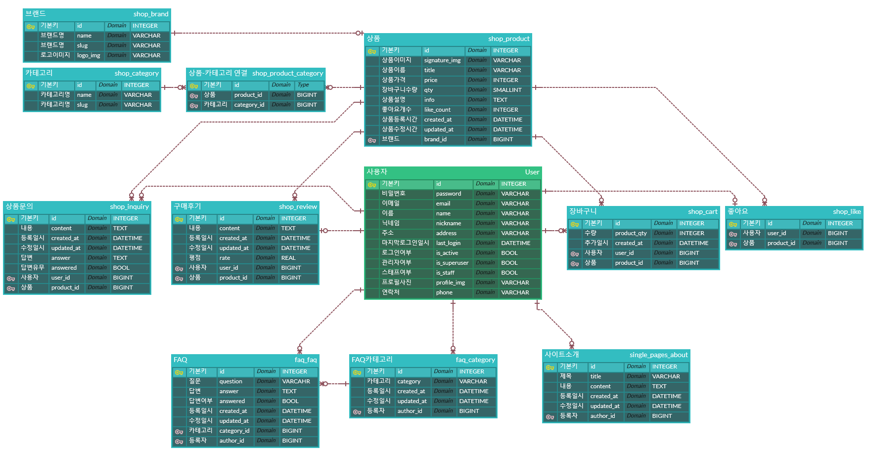




02
01
03
02
Account
01
02 개발 내용
Shop
04
03
About
FAQ
#03
Entity Relationship Diagram(ERD)
개발 DB

Slide 9
03 시스템 구성
LUCY
03
시스템 구성
전체 구성
주요 기능 상세 소개
- 메인 및 상품 리스트/ 로그인 및 회원가입/ 상품 검색 및 상품 상세/ 구매 후기 및 상품 문의/ 위시리스트 및 장바구니/ FAQ 및 ABOUT

Slide 10
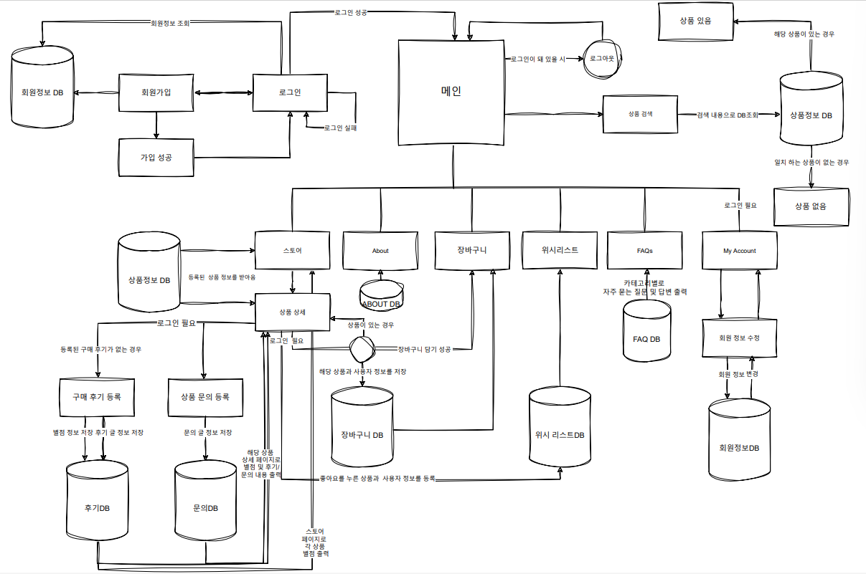
02
01
03
03 시스템 구성
#01
System Flowchart
전체 구성

Slide 11
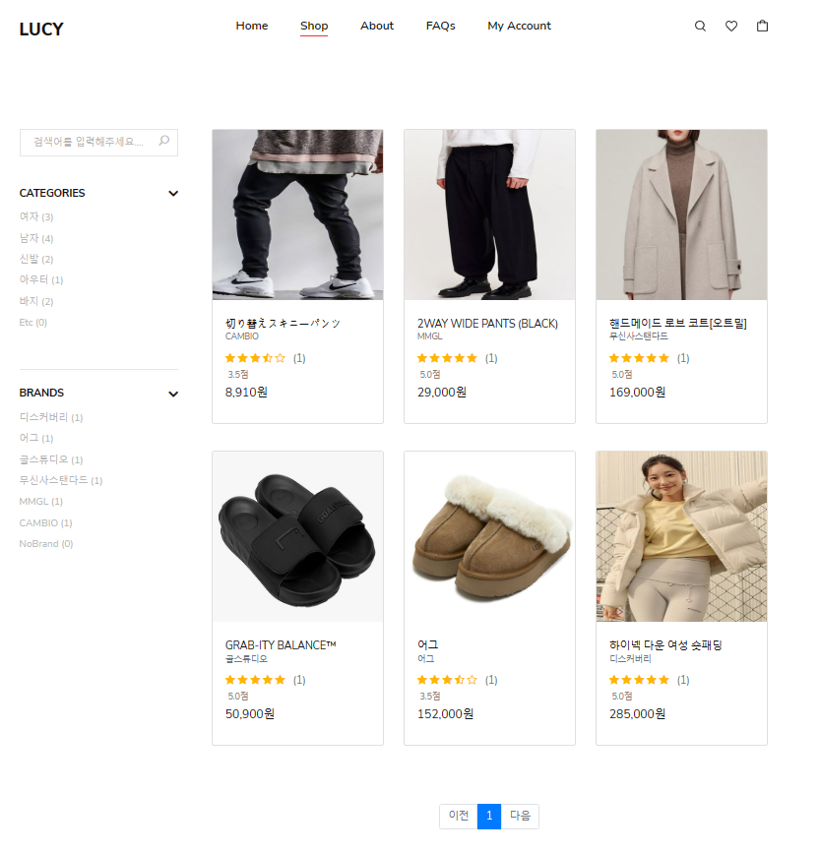
#01
메인 및 상품 리스트
01
02
메인 페이지
상품 리스트 페이지
상품 이미지를 강조하고 고객이 여러 상품들을 비교하기 용이하도록 그리드 형태로 진열
03 시스템 구성
상품 별점(베스트 셀러) 및 최신 업데이트 순(신상품) 정렬
고객이 원하는 옷을 쉽게 찾을 수 있도록 좌측에는 검색창, 카테고리 및 브랜드 분류 메뉴를 추가

Slide 12
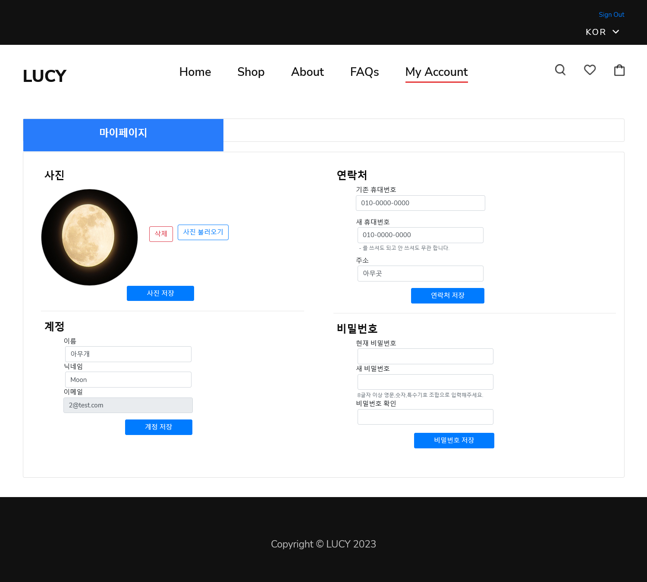
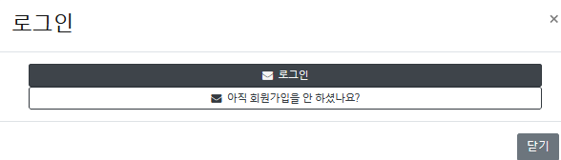

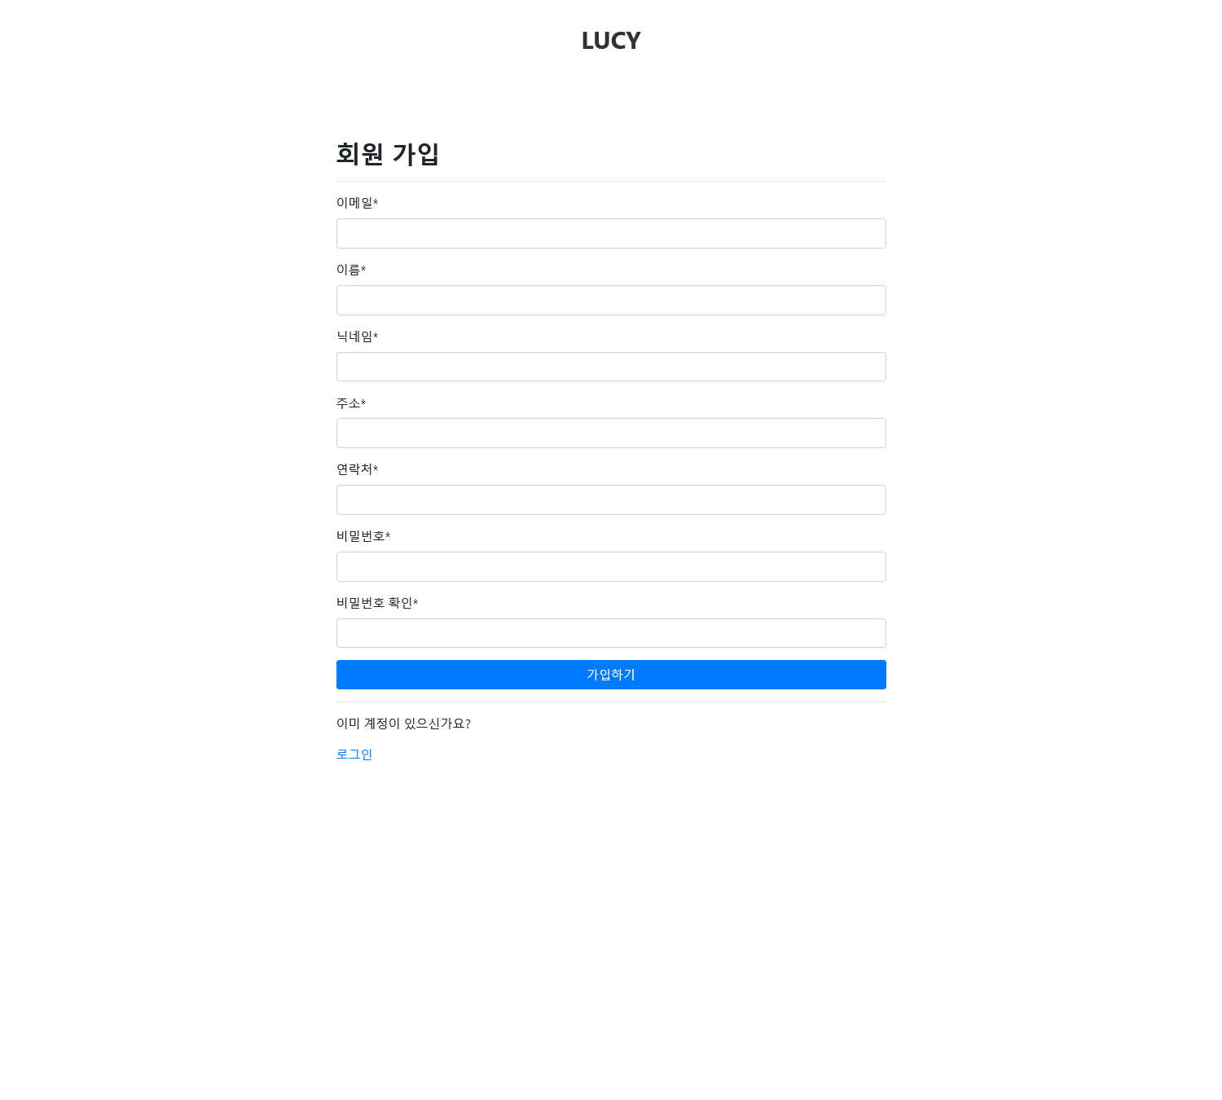
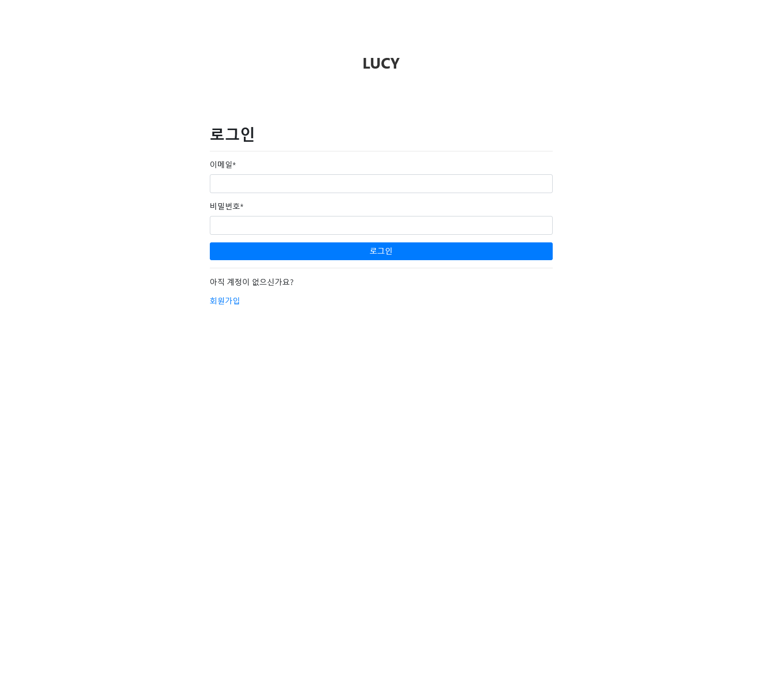
#02
로그인 및 회원가입/My Account
01
로그인 팝업창
03 시스템 구성
02
로그인 페이지
04
My Account 페이지
로그인 후 My Account 페이지에서 회원정보 및 프로필 사진수정 가능
03
회원 가입 페이지

Slide 13
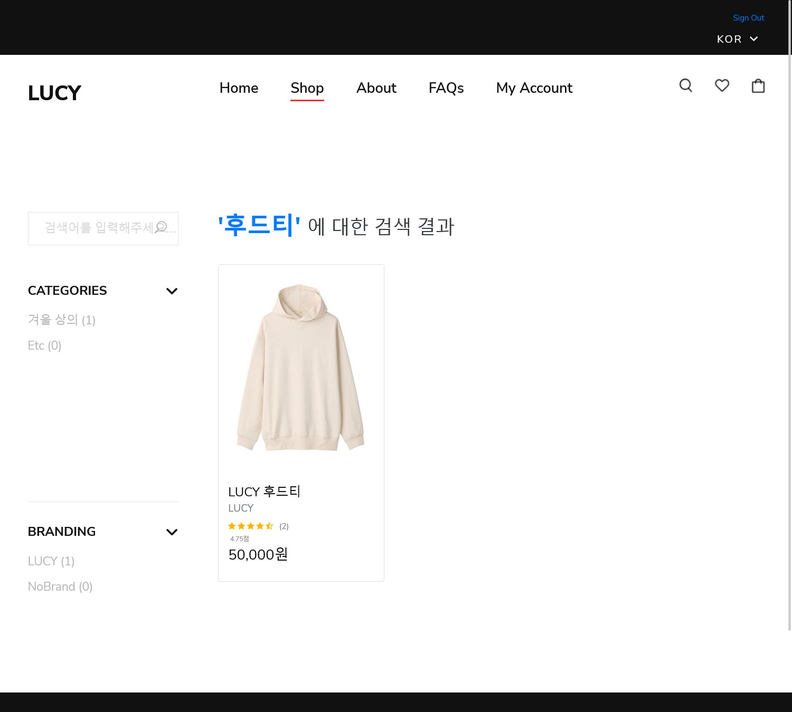
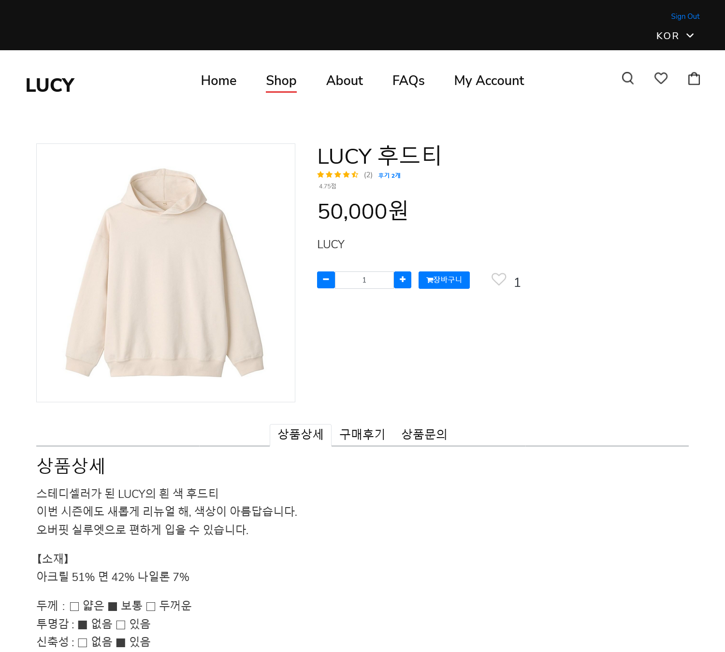
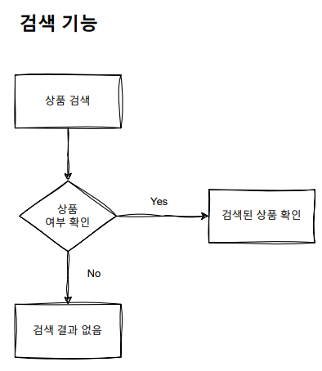
#03
상품 검색 및 상품 상세
01
상품 검색
검색은 상단 메뉴 우측 검색 아이콘 혹은 Shop 페이지의 좌측 메뉴를 통해 할 수 있음
03 시스템 구성
02
상품 상세 페이지
상품의 평균 평점을 별점 형태 및 숫자로 표기, 후기 수 표기
상품 클릭 시 상세 페이지로 이동
좋아요 한 고객 수 표기
구매 수량 조절 후 장바구니 담기 가능

Slide 14
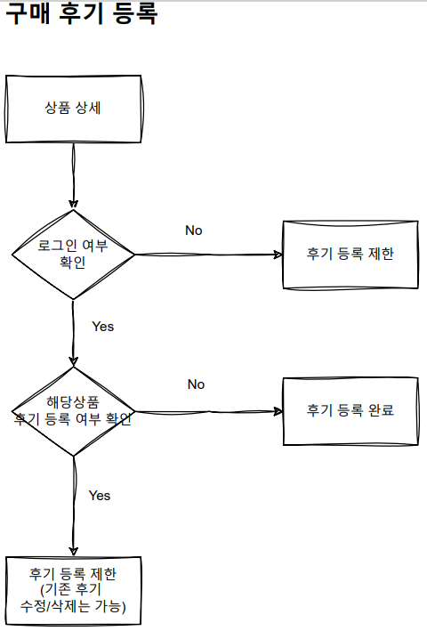
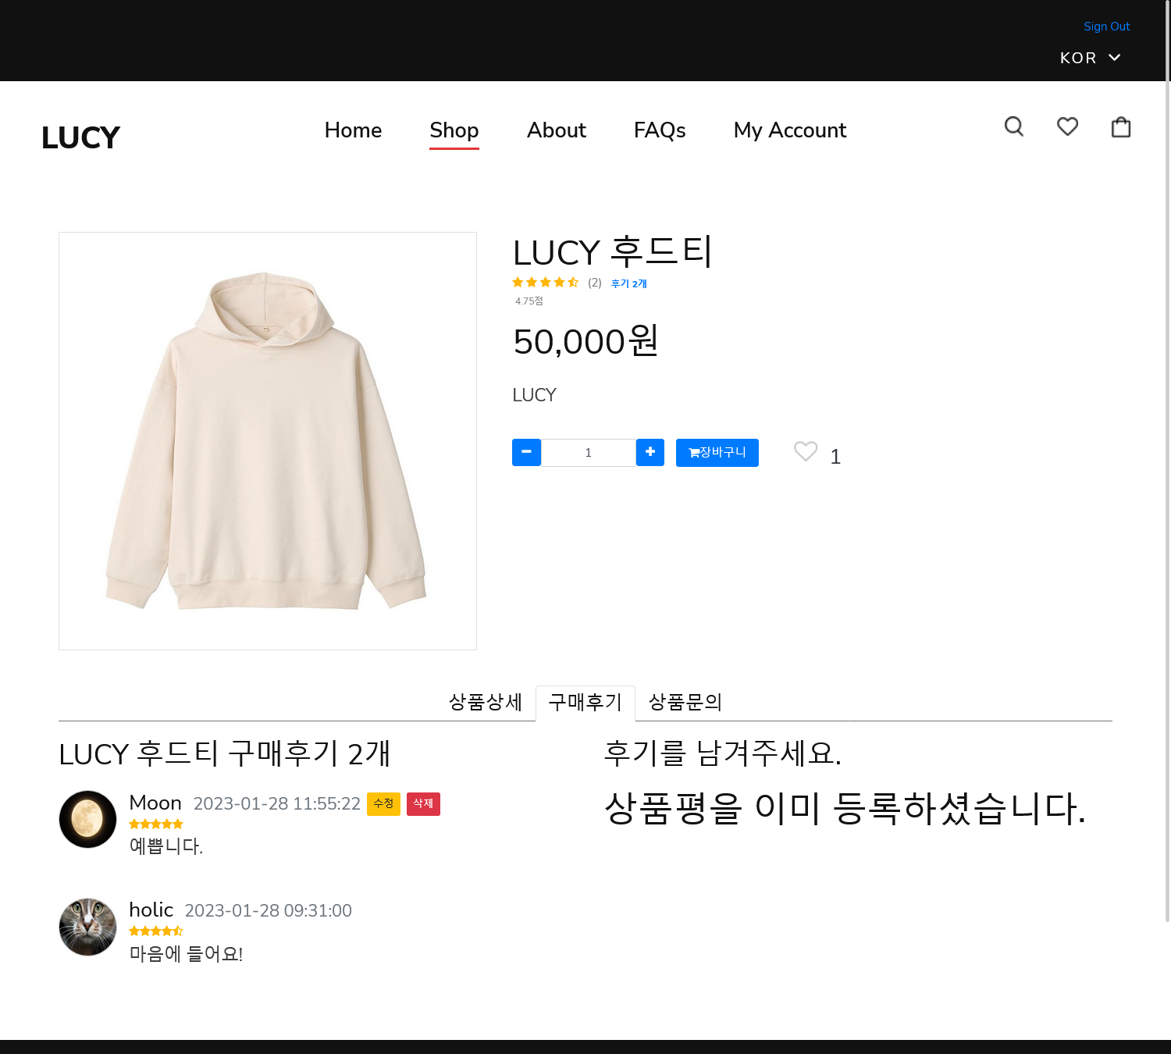
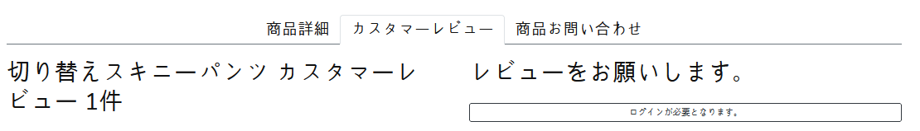
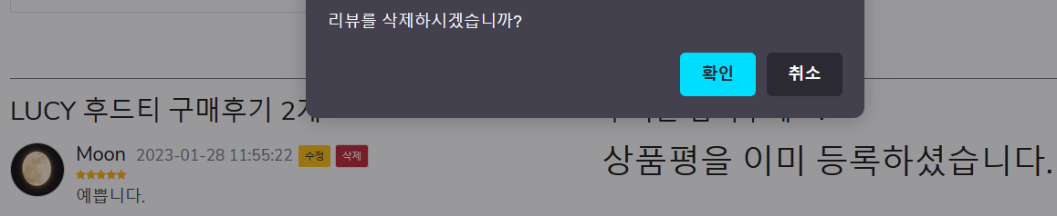
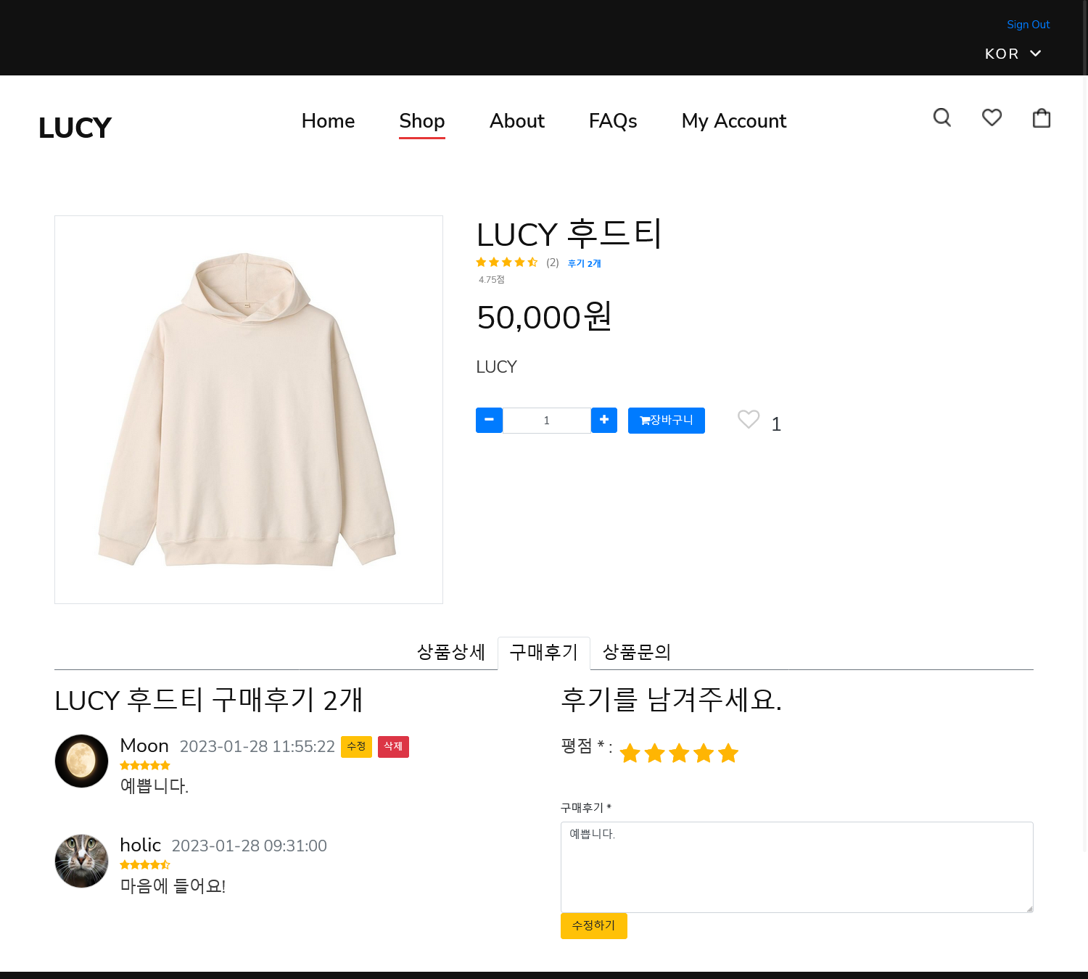
#04
구매 후기 및 상품 문의
01
구매 후기
03 시스템 구성
삭제 시 alert 창
상품평 중복 등록 방지
수정 시 Ajax 비동기 처리

Slide 15
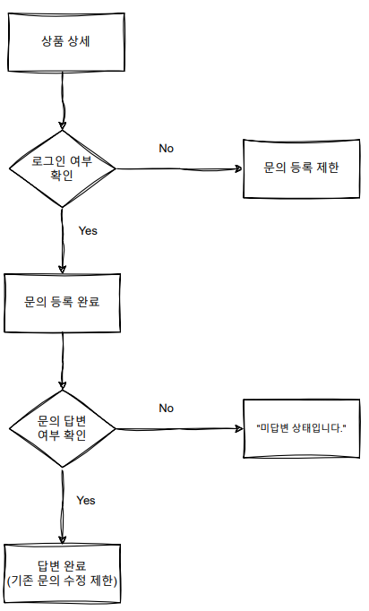
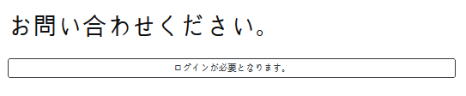
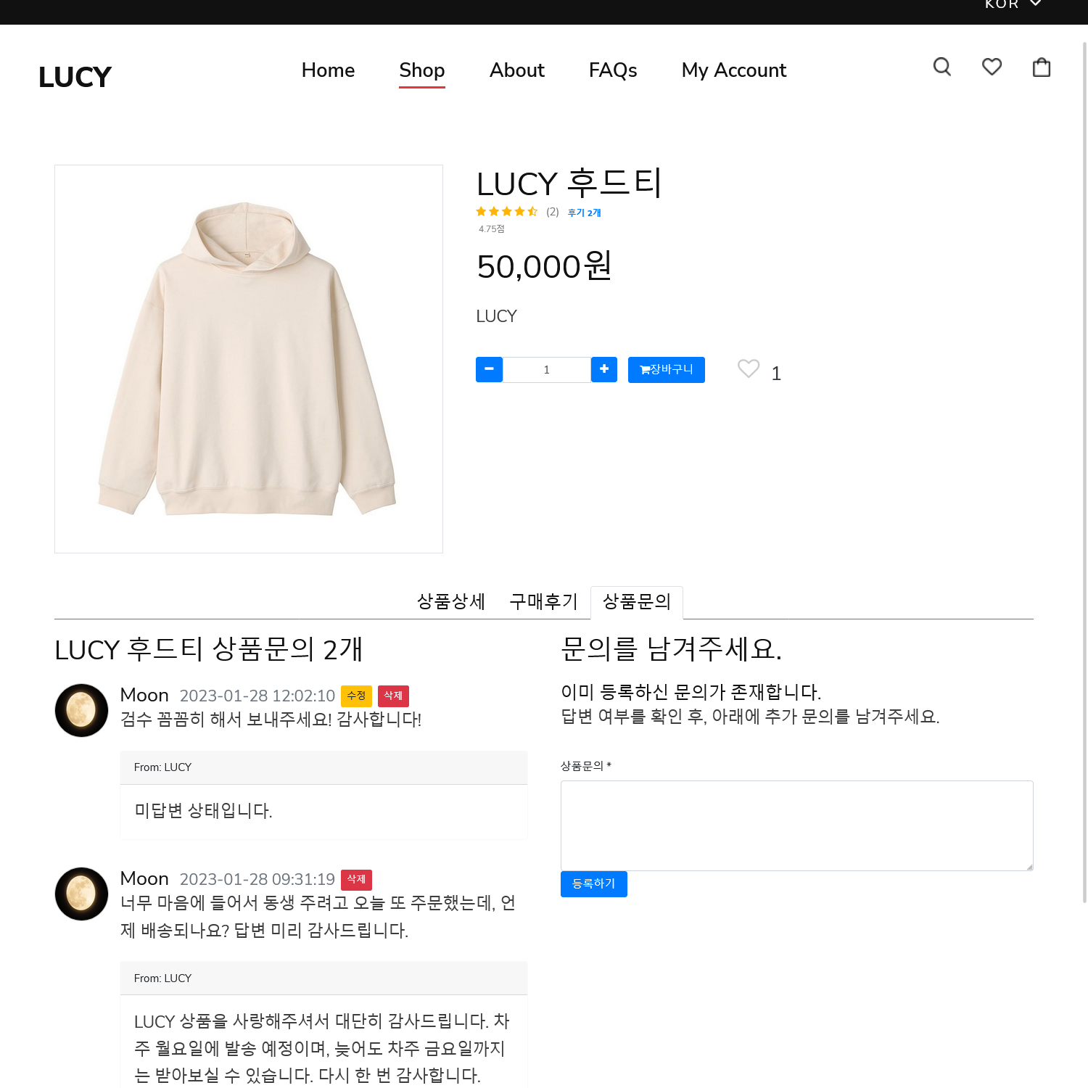
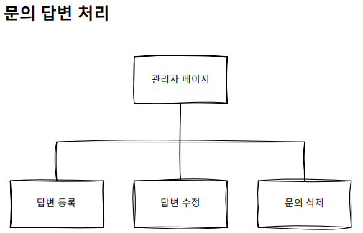
#04
구매 후기 및 상품 문의
02
상품 문의
03 시스템 구성
기등록한 문의가 있을 시 메시지 표시

Slide 16
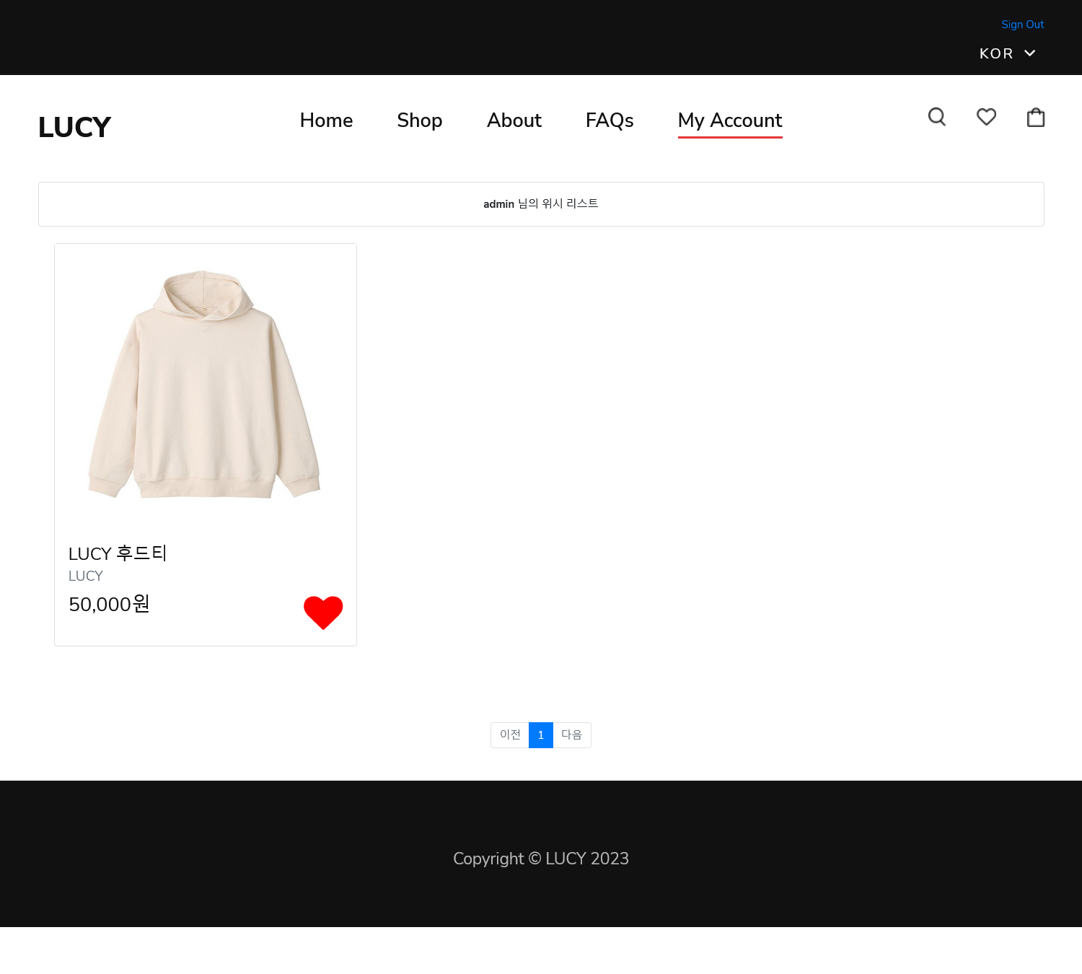
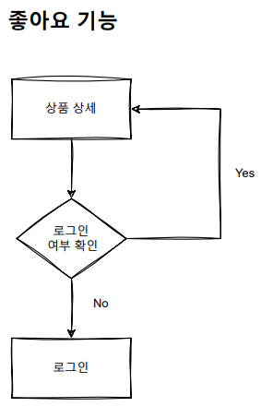
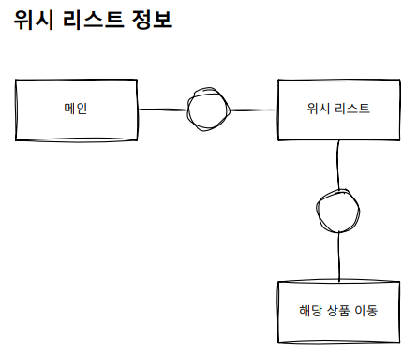
#05
위시리스트 및 장바구니
01
위시리스트
03 시스템 구성
좋아요를 누른 사용자 정보 및 상품 정보를 위시리스트에 등록

Slide 17
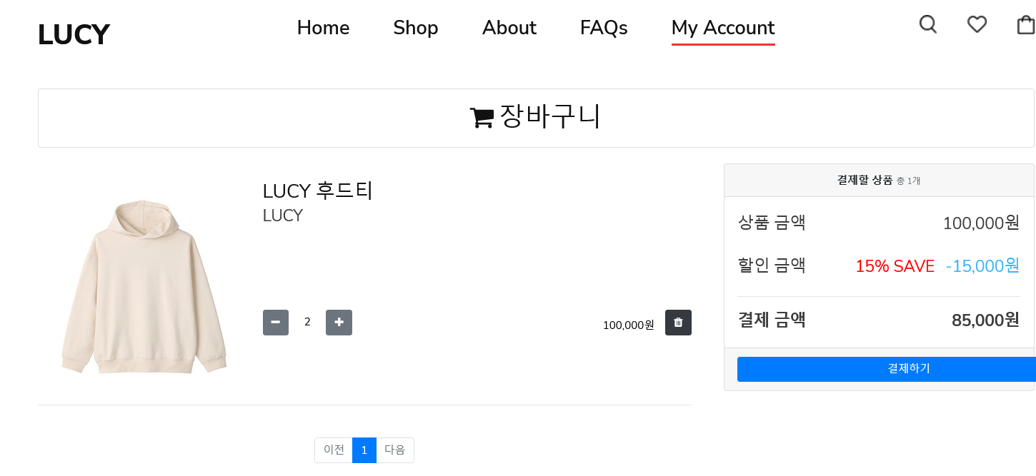
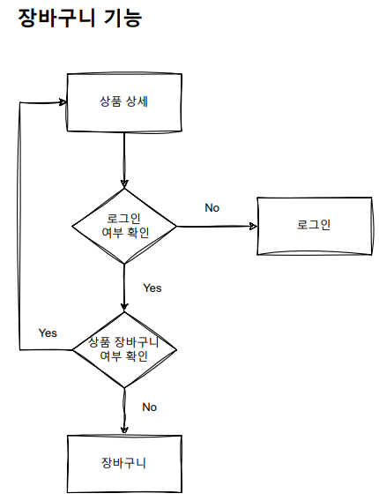
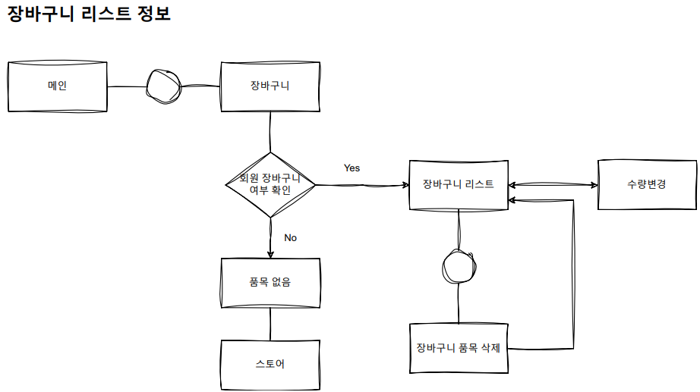
#05
위시리스트 및 장바구니
02
장바구니
03 시스템 구성
장바구니에 상품을 처음 추가 시 장바구니 페이지로 이동됨

Slide 18
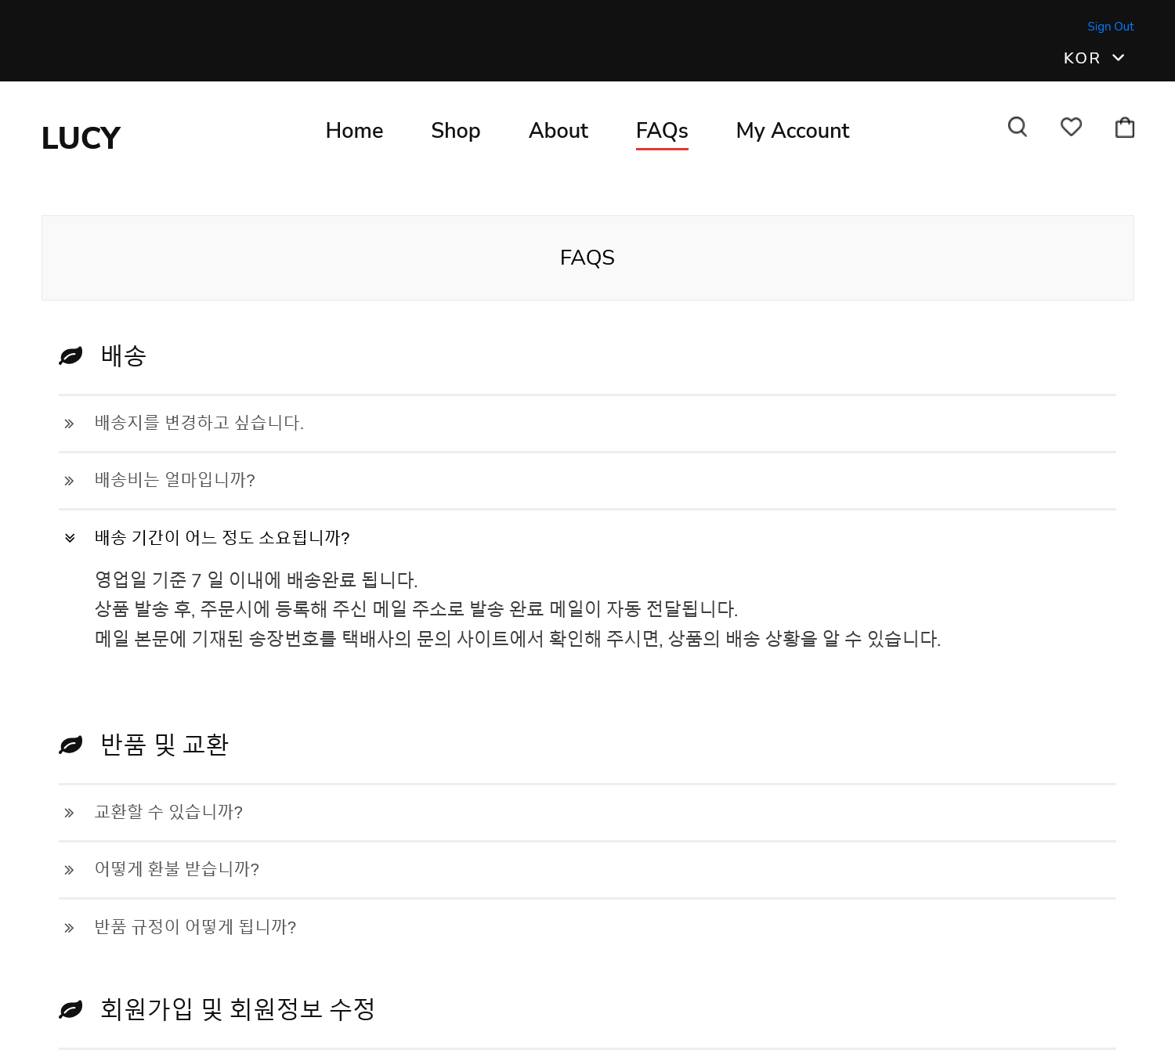
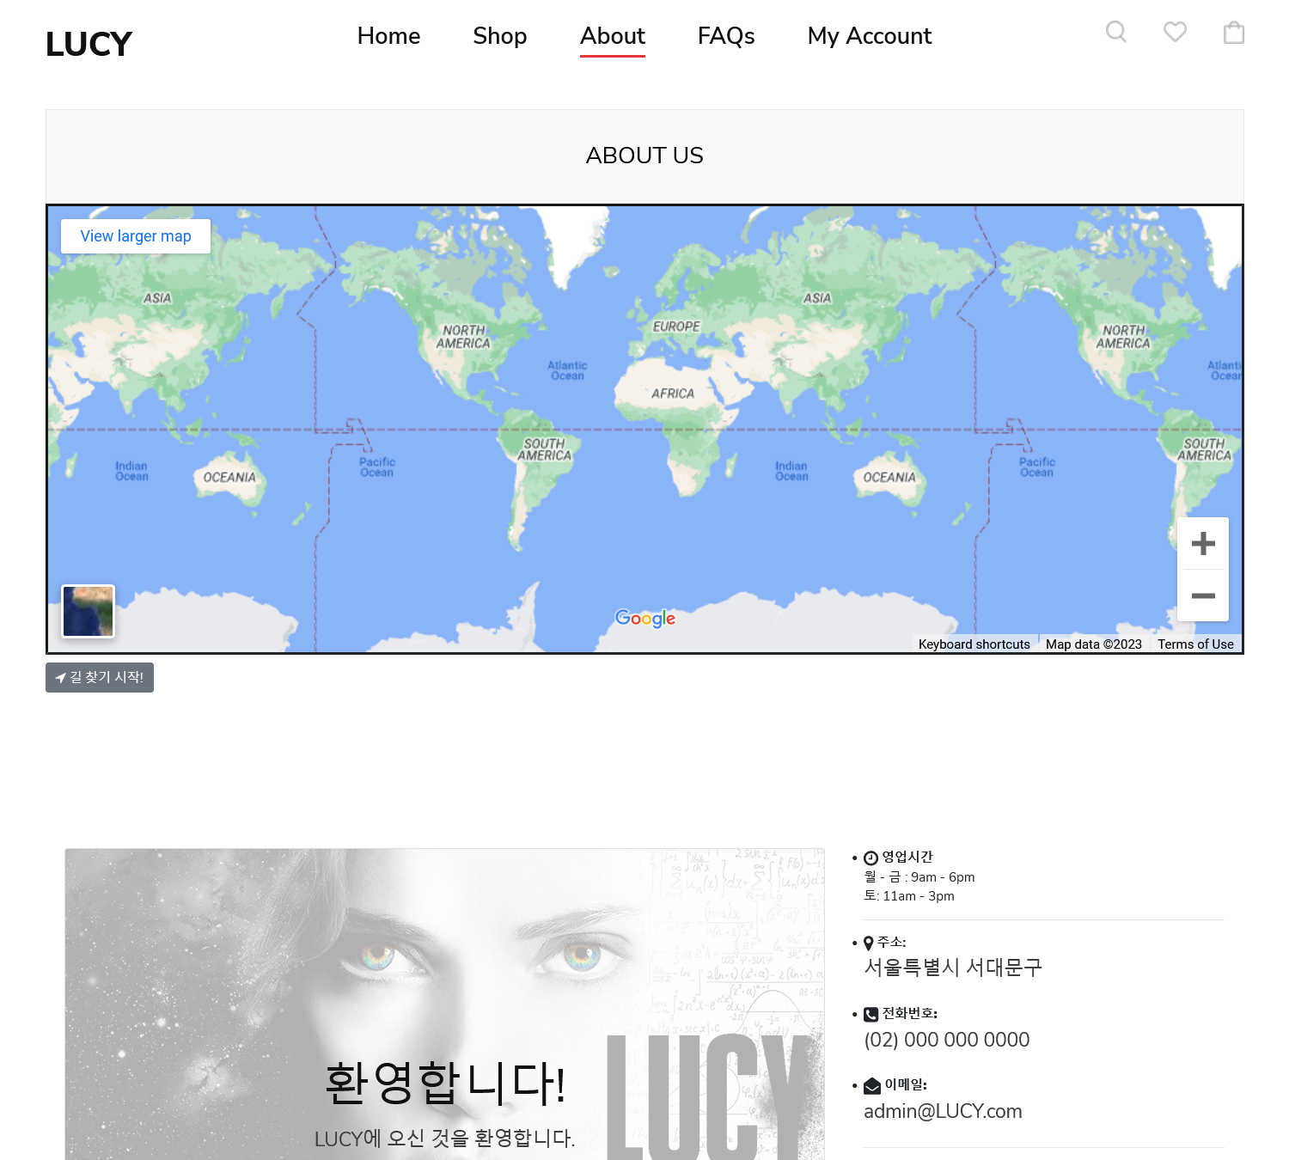
#06
FAQ 및 ABOUT
02
01
ABOUT
FAQ
03 시스템 구성
관리자가 DB에 등록한 FAQ 카테고리별 질문 및 답변이 아코디언 형태로 출력됨
영업 시간, 주소, 문의처, 소개글이 표시되며, 스토어까지의 길찾기 기능도 제공

Slide 19
04 기타
LUCY
04
기타
시연 영상
제언

Slide 20


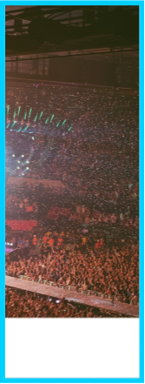


#01 시연 영상
04 기타
넣을까요 말까요
이곳에는 페이지에 대한 세부적인 설명을 입력해주세요.
키워드 입력
키워드 입력
키워드 입력
키워드 입력
세부 내용 입력
세부 내용 입력
세부 내용 입력
세부 내용 입력

Slide 21




#02 제언
#1 웹 개발 전체 프로세스를 습득
04 기타
단기 웹 개발에 매우 효율적인 언어들을 충분히 활용함으로써 단기간 내에 기획부터 배포까지 웹 개발의 전체 프로세스를 체득할 수 있었습니다. CRUD부터 Ajax 비동기 처리까지 기본 개발 능력뿐만 아니라 화면/기능 정의서 등 문서 작업 능력까지 기를 수 있는 시간이었습니다.
#2 다양한 툴을 활용한 협업 능력 향상
개발 시에는 Git을, 문서 작업 시에는 Google Drive 혹은 Figma 등 협업 기능을 제공하는 각종 온라인 문서 제작 플랫폼을 활용하여 본 프로젝트 참여 개발자 2인 상호 간 매우 원거리에 거주하고 있음에도 원활하게 협업하는 법을 배울 수 있었습니다.
#3 실사용 시 주문 및 배송 기능 추가가 필요
본 프로젝트는 실사용을 목적으로 제작되지 않았기에 주문 및 배송 기능이 빠져 있습니다. 이에 따라 실제 사용을 목적으로 프로젝트가 보완이 되어야 한다면, 주문 및 배송 기능 추가가 필요할 것입니다.

Slide 22
LUCY
04
감사합니다!

